Slide 1
Medium
จิรายุ จันทร์ดี รหัสนักศึกษา 58130500017

Slide 2
Files
Screens
v
Widgets
Navigation
Home.js
LoginView.js
Notification.js
SearchView.js
ViewArticle.js
ArticleHeader.js
ArticleFooter.js
CardStory.js
DrawerCustom.js
Field.js
Notibox.js
NotificationHeader.js
SearchViewHeader.js
subStoryCard.js
MenuDrawer.js
Commons
images

Slide 3
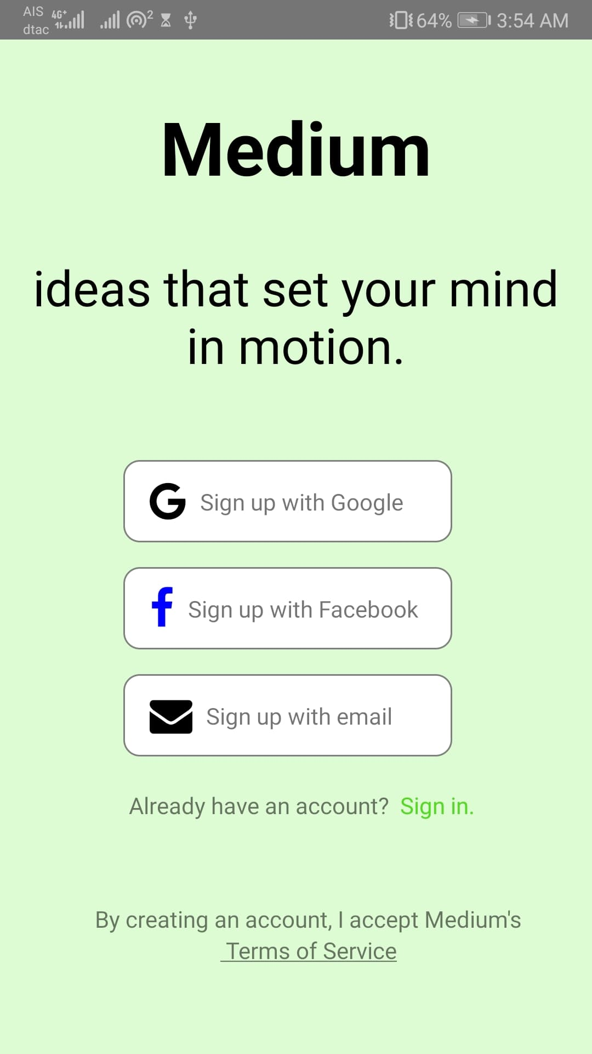
Login Page
ใช้ View เป็นหลัก โดยจัดวางFlex Direction แบบ Column
- ใช้ View โดยจัดวาง Flex Direction แบบ Row
- ใช้ Icon โดย Import มาจาก react-native-vector-icons ที่ติดตั้งเพิ่มเติมเข้ามา

Slide 4
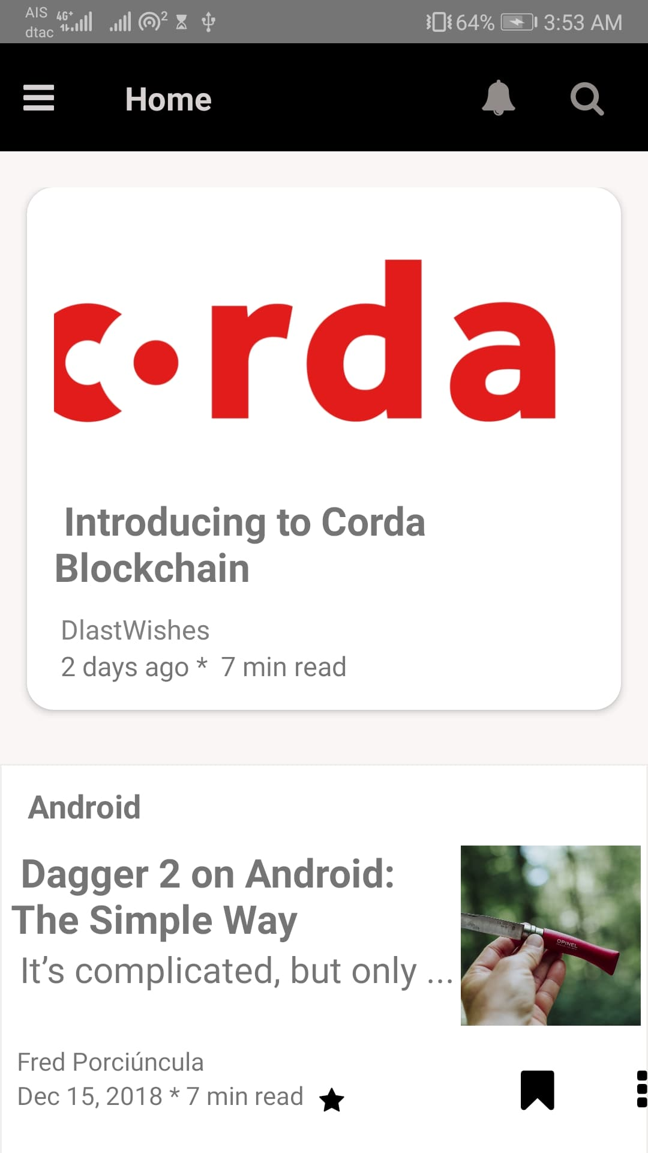
เป็นส่วน Navigation เพื่อใช้เรียกเมนู (เมนูเป็นแบบ Drawer Navigation) และเรียกหน้า Notification และ Search (ใช้ Model ในการแสดงผล)
ใช้ Flatlist ในการแสดงผลข้อมูล หัวข้อบทความ (ใช้ Component ในการ RenderItem ชื่อ subStoryCard Component) โดยดึงข้อมูลมาจาก json ที่เก็บอยู่บน State
Home Page

Slide 5
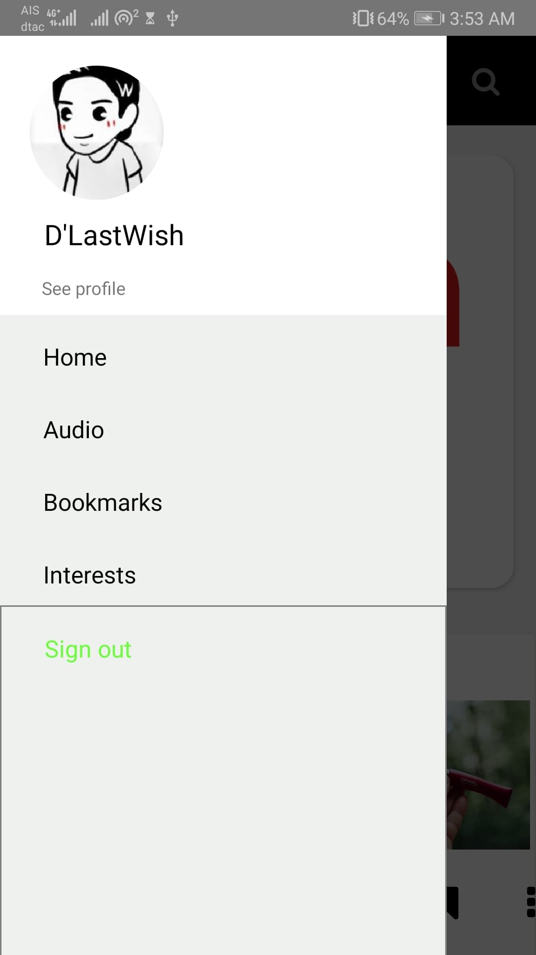
Drawer Menu
เป็นส่วนเมนูสำหรับไปยังส่วนต่าง ๆ ของ Application ที่ผู้ใช้สามารถ Swipe เพื่อเปิด Drawer Menu นี้ขึ้นมา หรือจะกดที่เครื่องหมาย สามขีดที่หน้า Home Page

Slide 6
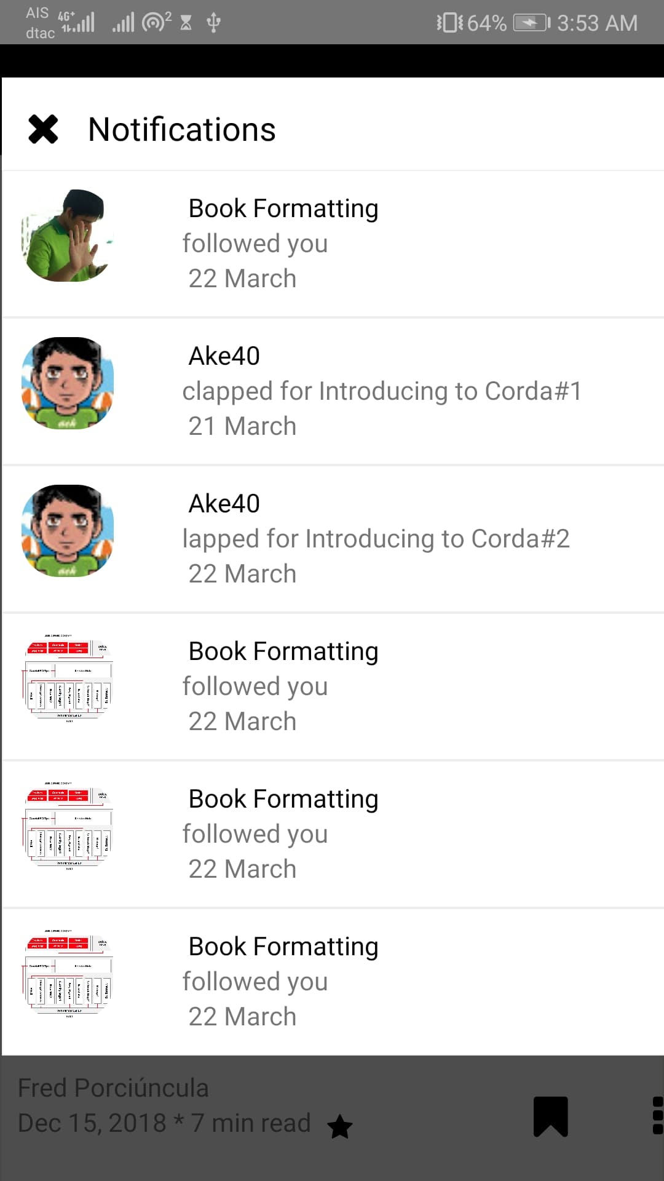
ส่วนหัวของหน้า จะเป็น Sticky Header ที่มีปุ่ม Close เพื่อใช้ปิดหน้า Notification โดยจะเป็นการสั่ง Modal
หน้า Notification จะใช้ Modal ในการแสดงผล โดยจะจัดเรียง Flex Direction แบบ Column โดยแสดงข้อความแจ้งเตือนโดยใช้ Flatlist (สร้าง Notibox Component ขึ้นมาใช้แสดงผล) ที่ดึงข้อมูลมาจาก json ที่เก็บอยู่บน State
Notification Page

Slide 7
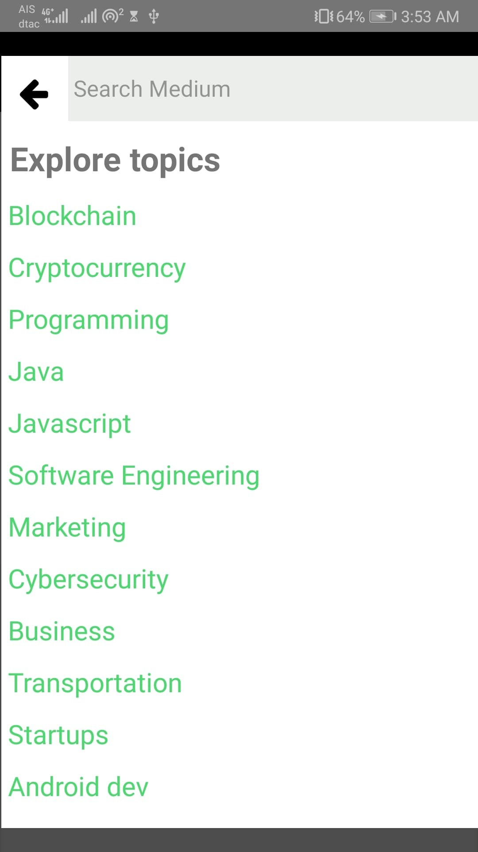
เป็นหน้าค้นหาบทความ แสดงผลโดยใช้ Modal โดยส่วนหัวจะเป็น Sticky Header แบบเดียวกับหน้า Notification โดยส่วนหัวของหน้าจะประกอบด้วย
ปุ่มสำหรับย้อนกลับไปยังหน้า Home
ช่องสำหรับกรอกคำที่จะใช้ค้นหาบทความ
นอกจากนี้ ยังมีการแสดงผลคำค้นยอดนิยมเพื่อให้ง่ายต่อการค้นหาด้วย โดยใช้ Flatlist ในการแสดงผล และดึงข้อมูลคำค้นมาจาก Json ที่เก็บอยู่ใน State
Search Page

Slide 8
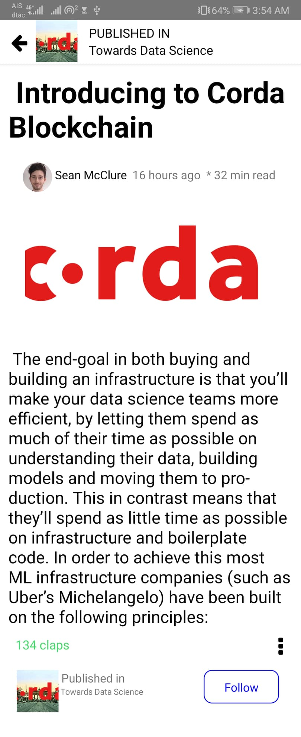
Article Page
เป็นหน้าส่วนที่จะแสดงผลบทความ เมื่อคลิกเลือกบทความที่ต้องการจากหน้า Home โดยส่วนหัวข้องหน้าจะใช้ ArticleHeader Component ในการแสดงผล และ ส่วนท้ายของหน้าจะใช้ ArticleFooter Component ในการแสดงผล
- ArticleHeader Component จะแสดงผลโดยจัดเรียง Flex Direction แบบ Row โดยจะมีปุ่มย้อนกลับ เพื่อทำการ Navigate กลับไปยังหน้า Home ได้ พร้อมกับแสดงข้อมูลบทความของบนความ ซึ่งเป็นการ Hard Code ขึ้นมา
ArticleFooter Component จะแสดงผลโดยจัดเรียงข้อมูลของผู้เขียน พร้อมกับปุ่ม Follow ที่ใช้ View ในการแสดงผลตัวปุ่ม Follow ขึ้นมา
และส่วนตรงกลางจะเป็นเนื้อหาของบทความ

Slide 9
Thank you

